Slide 1

Tubarão Doente

Slide 2
Integrantes
Guilherme Firmeza → 202301135737
César Viana → 202303153198
Mateus Norica → 202201038381
Ian Amoedo → 202202102873
Bruno Xavier → 202203351711
Gustavo Raia → 202201037385

Slide 3
Missão:
Criação de um sistema para abertura e gerenciamento de chamados.
Cliente:
Empresa de área tecnológica destinada para área industrial.

Slide 4
5W2H
O quê? Fazer um sistema de planejamento e controle de chamados da empresa.
Quem? Os usuários que desejarem abrir chamados, tanto clientes como trabalhadores da própria empresa.
Quando? O projeto deverá ser finalizado junto com o primeiro semestre de 2023.
Onde? O sistema deverá rodar em WEB, com porte para navegadores Desktop e Mobile.
Por quê? O sistema servirá para facilitar a empresa a controlar tais informações, economizando tempo e os deixando mais organizados.
Como? O sistema irá controlar a quantidade de chamados e os seus status (abertos, resolvidos, urgentes) e representar tais dados no Dashboard.
Quanto? Esforço e dedicação do time.

Slide 5
Requisitos Funcionais
O sistema deve monitorar em tempo real a quantidade de chamados recebidos pela empresa.
O sistema deve exibir os chamados abertos e sua situação atual.
O sistema deve fazer a contagem dos chamados resolvidos.
O sistema deve classificar os chamados de acordo com sua urgência ou prioridade.
O sistema deve ter recursos de login para os usuários inserirem nome, número e email para contato, caso necessário.
O sistema deve captar dados em tempo real para manipulação de máquinas que estejam com mal funcionamento.
O sistema deve ter login para operacional, administrador e cliente.
O usuário que entrar como administrador deve ver apenas a informação do seu setor.
O usuário que entrar como administrador terá acesso ao dashboard.
O usuário que entrar como parte do setor operacional terá acesso apenas ao chamados que esse setor.
O sistema deve controlar o acesso do usuário.
O sistema deve definir se os chamados estão abertos, resolvidos ou pendentes.
O sistema deverá ser capaz de operar em alta carga de chamados sem sair do ar.

Slide 6
Requisitos Não Funcionais
O usuário deve ter acesso ao sistema para fazer o chamado 24 horas 7 dias da semana
O sistema deve ter interface de usuário amigável e intuitiva para facilitar a navegação e uso do dashboard.
O usuário vê apenas o seu próximo chamado.
O sistema deve ter suporte ao usuário.
O sistema deve ser eficiente
O sistema precisa ser web.

Slide 7
Casos de uso
Abertura o chamado
Resolução de chamado
Administradores dos chamados

Slide 8
Elementos | Descrição
Título | Abertura de chamado
Declaração | Website para abertura de chamado
Atores | Funcionários da empresa
Pré-Condição | Problemas no serviço oferecido pela empresa
Pós-Condição | Apresentar tempo para resolução; Status do chamado; Setor direcionado ;
Fluxo Principal | Realizar login com usuário e senha; Descrever o motivo do chamado; Enviar chamado;
Fluxos Alternativos | Apresentará mensagem de login incorreto caso falte info ou esteja incorreta; Apresentará notificação que existe chamado em aberto caso tenha um em aberto pelo usuário;

Slide 9
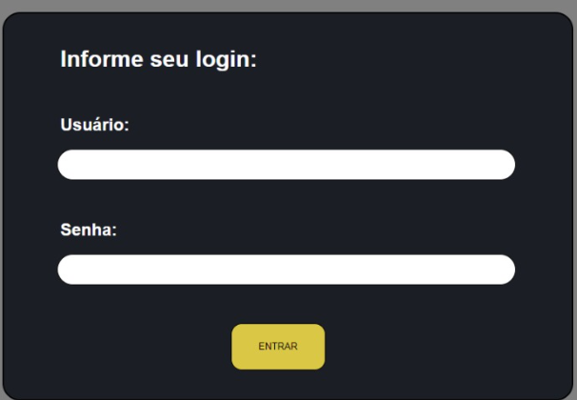

Slide 10
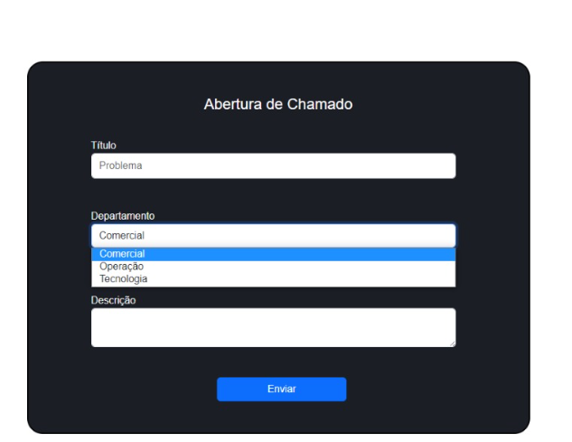

Slide 11
Elementos | Descrição
Título | Resolução de chamado
Declaração | Website para abertura de chamado
Atores | Colaborador do setor que resolverá o chamado
Pré-Condição | Notificação de chamado aberto
Pós-Condição | Tempo de resolução do chamado; Nome do colaborador que resolveu o chamado;
Fluxo Principal | Realizar login com usuário e senha; Acessar e verificar chamados; Checar nível de urgência; Resolver Chamado;
Fluxos Alternativos | Apresentará mensagem de login incorreto; Apresentará notificação que já existe chamado pendente; Apresentará o status do chamado;

Slide 12
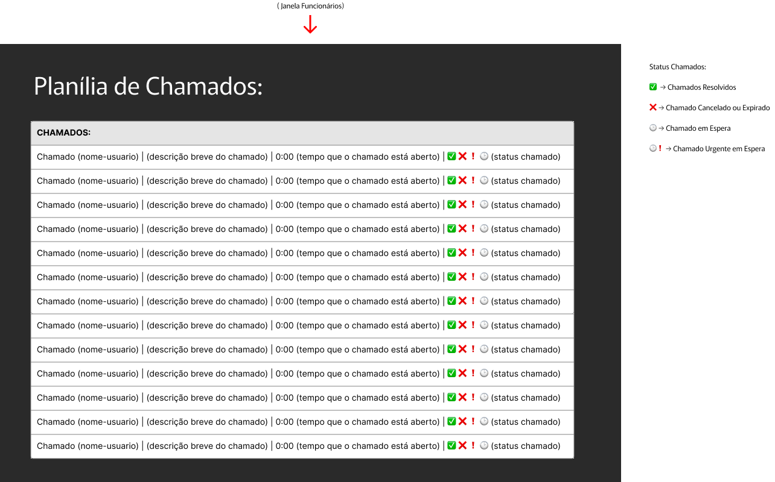

Slide 13
Elementos | Descrição
Título | Administradores dos chamados
Declaração | Website para abertura de chamado
Atores | Administradores empresa
Pré-Condição | Login como adm dos chamados
Pós-Condição | Visualização de Dashboard; Leitura de dados; Acesso a todos os chamados;
Fluxo Principal | Realizar login com usuário e senha; Analisar estatísticas dos chamados; Acompanhar Todos os chamados ;
Fluxos Alternativos | Apresentará mensagem de login incorreto caso falte info ou esteja incorreta; Apresentará notificação que existe chamado em aberto caso tenha um em aberto pelo usuário;

Slide 14
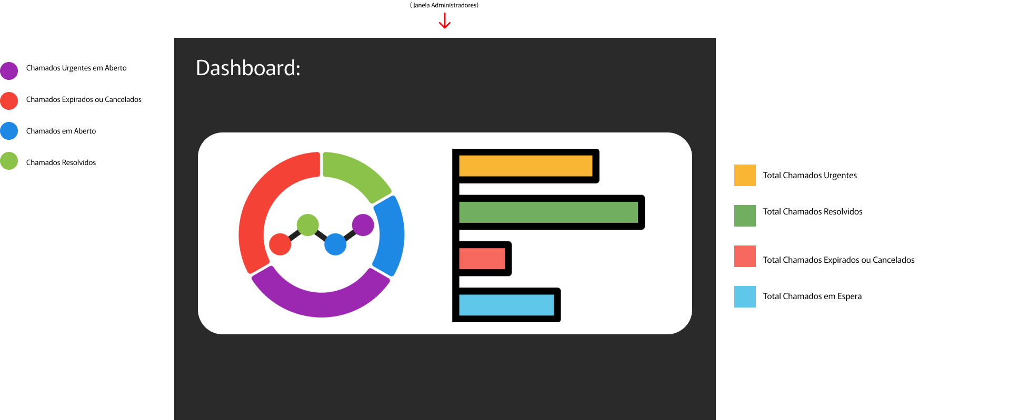

Slide 15
Próximos Objetivos
Terminar de estruturar as ideias do projeto.
Aprimorar o design do projeto e definir uma identidade visual.
Desenvolvimento dos códigos e suas funcionalidades.
Iniciar com o desenvolvimento da Aplicação.
Desenvolvimento do backlog (lista das tarefas necessárias para a entrega de um produto).
Recebimento de feedback.

